Slide 1

PB 27 et PFQ 27-30
Notes:
Présentation PB27 et le PFQ27-30 à 12h00, puis avons suivi la présentation par Mmes Kast, Hiltpold et Fontanet.
Nous avons ensuite épluché les documents pour créer la présentation qui va suivre. Certains éléments nous ont forcément échappés et nous n’avons pas réussi à couvrir tous les secteurs.
Merci pour votre indulgence !

Slide 2
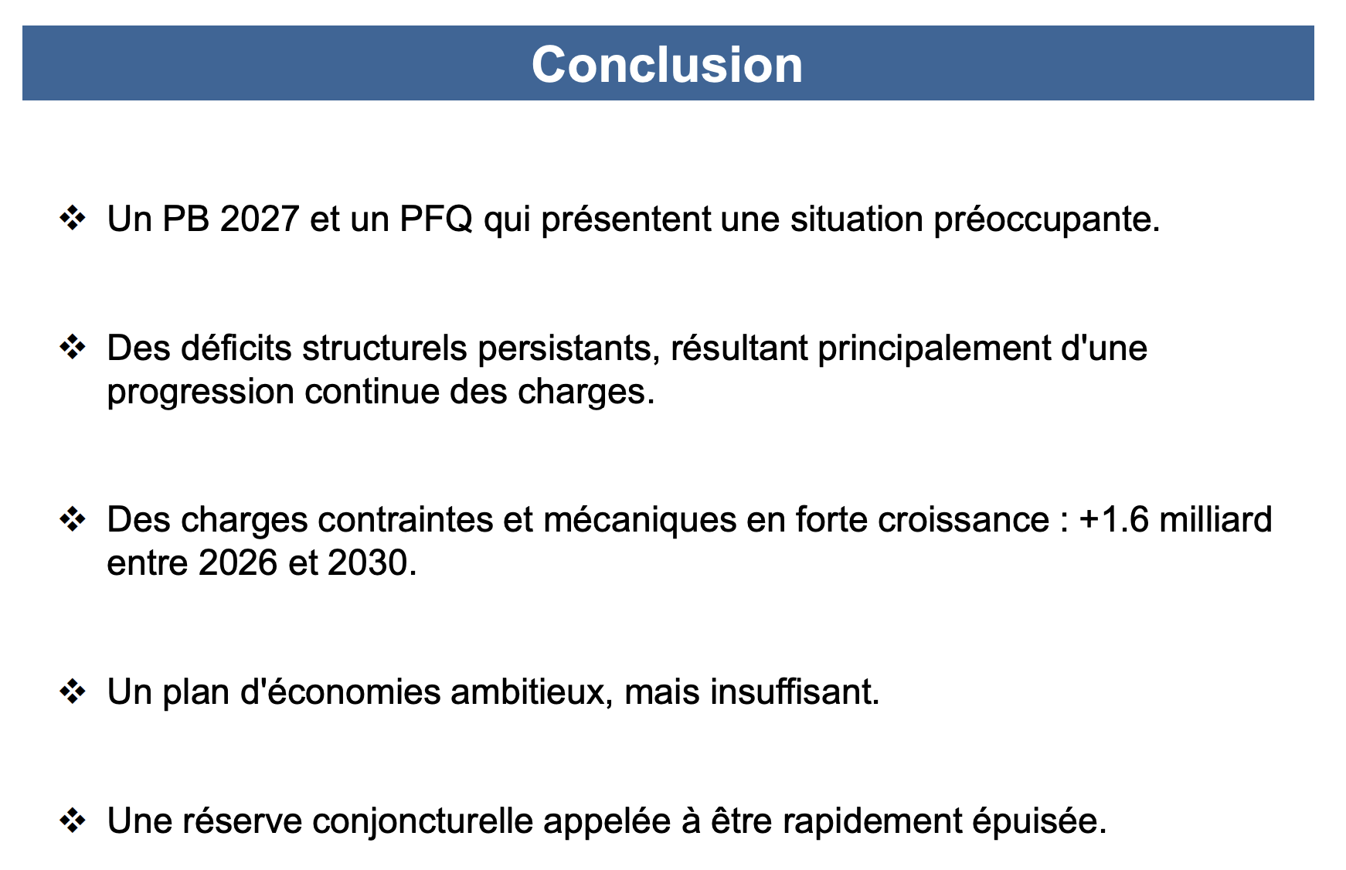
Présentation du PB27 par le CE

Slide 3
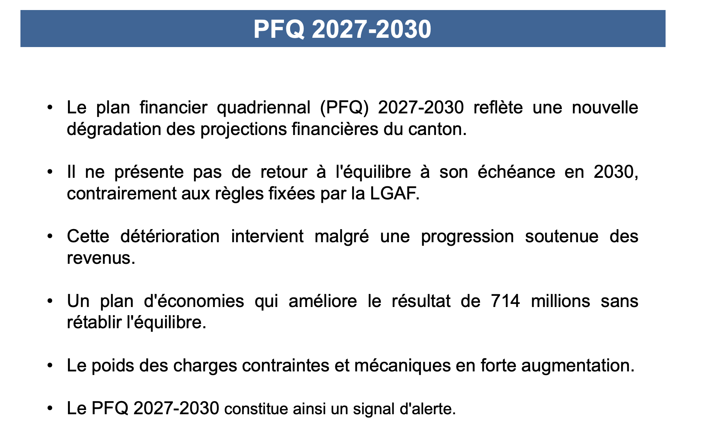
Présentation du PB27 par le CE
ld

Slide 4
Rappel
Depuis la fin des années 90, les baisses d’impôts cumulées génèrent chaque année un trou de 2 milliards dans les budgets de l’État. C’est une politique néo-libérale de vider les caisses, ça fait des années que ça dure.
La dette et le coût de la dette diminue depuis 2021, malgré les annonce de budget déficitaire.

Slide 5
En très bref
Le CE annonce un budget déficitaire de 546.2 millions
Dans le PFQ, le CE prévoit des budgets de plus en plus déficitaires, jusqu’à près de 800 millions de déficit.
Le GC (à majorité de droite) va probablement refuser ce budget.
Gros choc : baisse moyenne de 4% sur toutes les subventions (pas linéaires, chaque département doit faire sa cuisine interne).
ECOGE: 37 mesures retenues sont intégrées au PB27 ou PFQ, 15 sont à l’étude et 25 sont rejetées.

Slide 6
Les grands enjeux PB 27 et PFQ 27-30
Indexation
Annuités
Postes
ECOGE

Slide 7
Indexation
Indexation non accordée pour 2027.
3,2% environ de perte d’indexation depuis 2021, correspond à un manque de salaire, et donc à une perte de pouvoir d’achat.
Perte pour le 2e pilier.
Notes:
Pas encore reçu l’inflation pour 2026 car octobre à octobre

Slide 8
Annuité
Annuité 2027 accordée selon le budget.
L’annuité n’est accordée qu’une année sur deux selon le PFQ.
Perte pour le 2e pilier.
Notes:
22 annuité = 35% d’augmentation de salaire
Salaire inssufisant

Slide 9
Postes
35 postes par an non-remplacés pendant 3 ans.
Augmentation de 363.6 ETP (c-à-d 1.9%) pour 2027
    165.6 en crédit supplémentaire du PB26
    89.9 postes financés par le SECO (Secrétariat d’Etat à l’économie)
    108.1 ETP pour 2027, c’est-à-dire une augmentation de 0.6%.
On est proche d’un stop personal.

Slide 10
Mesures ECOGE
247.7 millions d’économies en 2027
25 Mesures rejetées
37 Mesures adoptées, dont 13 avec modifications.
15 Mesures à l’étude
Notes:
Mesures avec changement de loi (acceptation par le Grand conseil)
Mesures avec changement de règlement (fait par le Conseil d’Etat)

Slide 11
Mesures globales (non exhaustif)
Suppression du doublement du dernier salaire au départ à la retraite
Diminution du nombre et de la durée des séjours hospitaliers
Non-remplacement partiel des départs à la retraite
Réduction de deux jours pour le pont de fin d’année civile (ça aurait pu être trois jours, les mobilisations ont au moins gratté ça)
Augmentation des contributions par les résident·e·s en EMS et les bénéficiaires d’aide à domicile
Réduction des prestations dans le cadre de l’aide sociale
Réduction du financement de la culture et du sport
Augmentation des taxes universitaires

Slide 12
Exemples spécifiques (non exhaustif)
HUG et IMAD : 5.5 millions en moins pour les missions d’intérêt général.
Crèches : Suppression du financement pour le développement de l’accueil pré-scolaire
Maisons de quartiers : transfert de la FASE aux communes, ce qui engendrera des inégalités de financement
DIP : Augmentation du temps d’enseignement pour les profs des disciplines dites « spéciales » et augmentation des effectifs à l’ESII
Notes:
Dire que vous pourrez parler de votre secteur à la fin

Slide 13
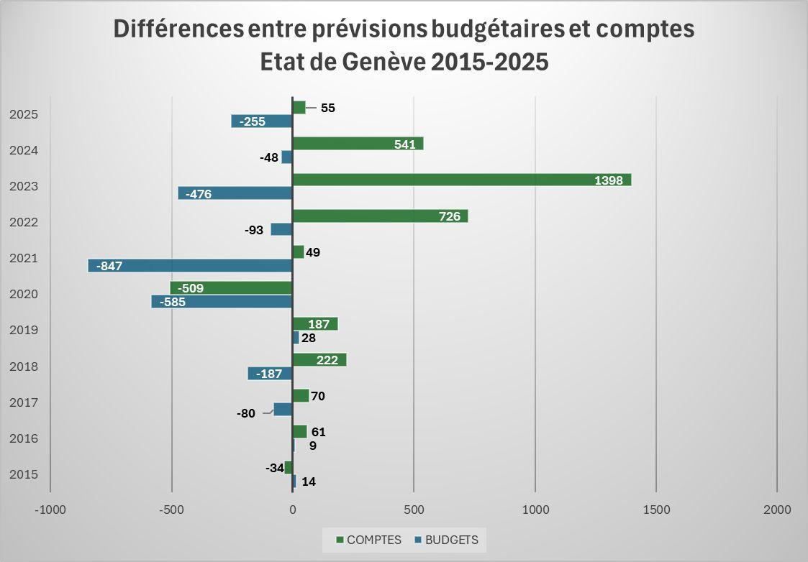
Notes:
MAnque de 2 mia par an
Pas de recherche de recette.

Slide 14
Autres rappels
Première manifestation le 1er octobre à 18h
Grande manif de la coalition le samedi 31 octobre : l’objectif est d’embarquer les usagers et usagères qui sont également impacté·e·s par ces coupes budgétaires à répétition
Voter NON à la votation sur la HES-SO, elle correspond à une diminution de la subvention (la formulation est une arnaque)

Slide 15
À vous la parole

